Slide 1
Discussion Speaker : Wei Meng Lin

Slide 2

Work List
訂單處理流程
需要有一網路介面，讓經銷商、健檢中心可以輸入檢測資料
輸入的欄位包含姓名、性別、身份證字號、出生年月日、檢測項目、條碼號碼共6項
後台維護也可以輸入訂單資料，也可知道所有經銷商、健檢中心的訂單
後台權限-采瑩

Slide 3
Work List
收單處理流程
需要有一網路介面，第一份文件是資料核對文件，可以讓先見夥伴輸入資料
第二份文件是問卷調查表，可以讓先見夥伴輸入資料
需要二份文件都審核並送出後，才產生實驗用編碼，以5碼流水號方式遞增
後台權限-資料核對文件權限給予郁婷；問卷調查表權限給予Running、姀蓉

Slide 4
Work List
DNA萃取的QC流程
需要有一網路介面，讓先見夥伴可以勾選是否通過
通過者，步驟進入檢體登錄
未通過者，無法進入檢體登錄，系統寄信通知Running
後台權限-郁婷

Slide 5
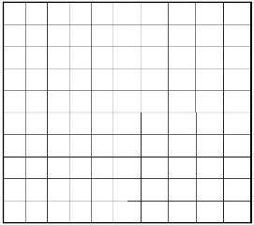
Work List
檢體登錄流程
需要有一網路介面，讓先見夥伴2人可以登錄晶片盤的相對位置的資料
資料比對相同時，出現下載csv的按鈕，點擊後提醒先見夥伴隨身碟是否有格式化，然後，再下載csv檔案
資料比對相異時，系統寄信通知先見夥伴2人，直到2份文件相同後為止，然後，再下載csv檔案，此csv檔案再經人工驗對後，進入資料分析
後台權限-實驗全體夥伴

Slide 6
Thank you for this opportunity

